Slide 1
تقنيات التصوير الطبي
أ.د. ياسر مصطفى قدح
أستاذ الهندسة الحيوية الطبية بجامعة القاهرة
المحاضرة الثالثة: التصوير بالرنين المغناطيسي
الجزء الأول

Slide 2
محتوى المحاضرة
فكرة العمل
أنواع التصوير بالرنين المغناطيسي و تطبيقاتها
تعريف بالأجهزة الحالية و قراءة الصور
عوامل السلامة في تصوير الانسان

Slide 3
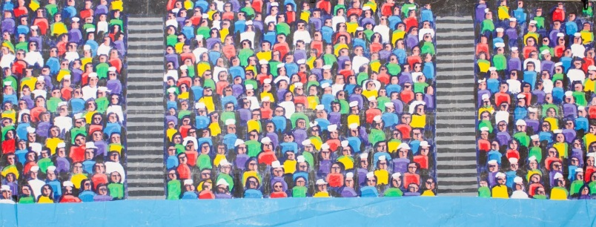
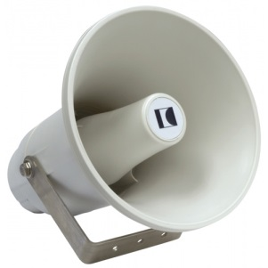
مثال تقديمي
سؤال: كيف يمكن التعرف على عدد الأشخاص الذين يحملون اسم «فريد» في حشد ؟
الاجابة:
1. استعمال وسيلة للنداء على «فريد» يسمعها الجميع
2. سماع الرد من كل من اسمه «فريد»
3. قياس قوة الرد بالنسبة لمستوى رد شخص واحد
نعم
نعم
نعم
نعم
نعم
فريد

Slide 4
مثال تقديمي آخر
سؤال: كيف يمكن رسم خريطة لتوزيع الأشخاص الذين يحملون اسم «فريد» في حشد ؟
الاجابة:
1. تقسيم الحشد لمربعات
2. قياس قوة الرد في كل مربع
3. عرض قوة الرد في كل مربع في شكل خريطة

Slide 5
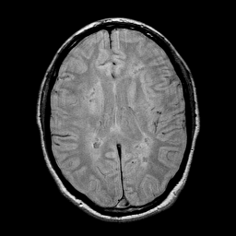
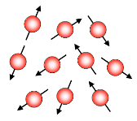
التصوير بالرنين المغناطيسي
رسم خريطة لتوزيع ذرة الهيدروجين داخل الجسم
المقارنة مع الأمثلة السابقة:
الحشد: كل الذرات داخل الجسم
«فريد»: ذرة الهيدروجين
خريطة توزيع الأشخاص: صورة الرنين المغناطيسي
و لكن كيف يكون التواصل بالنداء والرد مع ذرات ؟

Slide 6
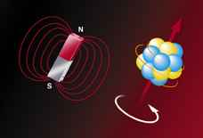
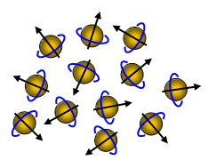
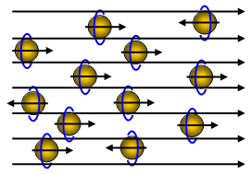
ظاهرة الرنين المغناطيسي
ظاهرة فيزيائية وصفها العالمان بلوك و بورسيل عام 1946
نواة بعض الذرات لها خصائص تجعلها كمغناطيس صغير
في الحالة العادية تكون هذه المغناطيسات الصغيرة موزعة بشكل عشوائي في الجسم و بالتالي فمحصلة جمعها تكون صفر
اذا وضع الجسم في مجال مغناطيسي قوي تصطف اتجاهات معظم الأنوية مع اتجاه المغناطيس و بالتالي يكون لها محصلة
يمكن التواصل مع هذه الأنوية عن طريق ارسال موجات راديو لها تردد رنين معين يمكن حسابه بدلالة نوع النواة و شدة المجال

Slide 7
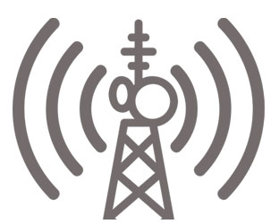
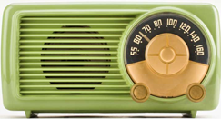
أمثلة توضيحية لفكرة التواصل مع الذرات
ارسال اشارات الراديو من محطة الارسال عبر الأثير
ترسل المحطة اشارتها باستعمال موجات الراديو
تستعمل المحطة تردد خاص بها لا يشاركها فيه محطة أخرى
يستطيع المستقبل أن يتلقى اشارة المحطة اذا ضبط جهازه على تردد ارسالها بدقة (أي في وضع رنين مع تردد المحطة)
التواصل عن طريق التوكي ووكي
المرسل و المستقبل على نفس التردد (أي في وضع رنين )

Slide 8
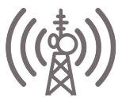
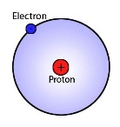
طريقة التواصل مع الذرات
الجهاز
1
خطوة (1): ارسال موجات راديو على تردد نواة ذرة الهيدروجين
تعمل نواة الهيدروجين كمستقبل راديو مولف على هذا التردد
تسمع نواة الهيدروجين هذا النداء في حين لا تسمعه الأنوية الأخرى
خطوة (2): ترد نواة الهيدروجين بارسال موجات راديو بنفس التردد
تعمل نواة الهيدروجين كمحطة ارسال راديو على هذا التردد
ما يتم استقباله على هذا التردد هو من الهيدروجين فقط
يمكن استعمال شدة الموجات المستقبلة لرسم خريطة لكثافته
النواة
الجهاز
2
النواة

Slide 9
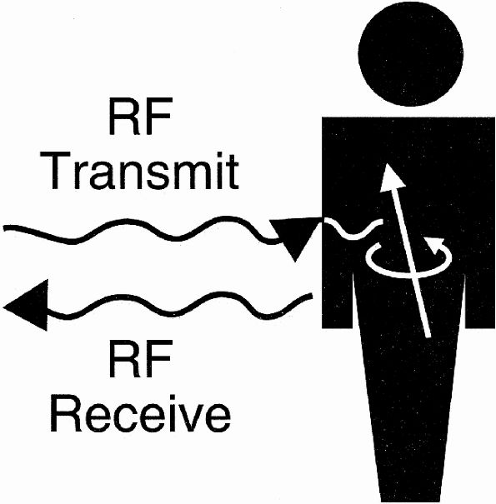
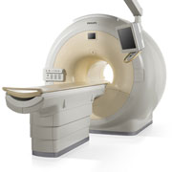
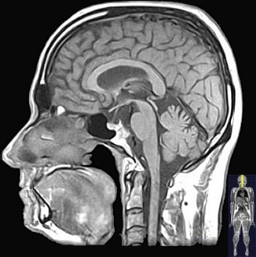
خطوات التصوير بالرنين المغناطيسي
1
2
مجال مغناطيسي قوي
ارسال نبضات موجات الراديو
استقبال موجات الراديو من الجسم
تكوين صورة الرنين المغناطيسي من شدة الرد
مجال
مغناطيسي
قوي
ارسال موجات راديو
استقبال موجات راديو
3
تكوين صورة
4

Slide 10
طريقة تكوين صورة الرنين المغناطيسي
التواصل مع الذرات و قياس شدة الرد و تسجيله
استعمال طرق مبدعة في تمييز مصدر اشارة الرد و رسم خريطة لتوزيع شدة الرد في الأماكن المختلفة داخل الجسم
استعمال طرق مختلفة لارسال و استقبال موجات الراديو لتكوين صور ذات تباين مختلف لنفس المكان
تحليل اشارة الرد لاستنباط خصائص حركات الذرات و مكانها داخل الجزيئات العضوية

Slide 11
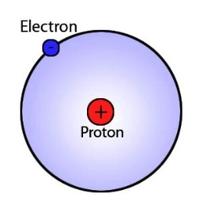
لماذا نواة الهيدروجين ؟
وفرتها في الطبيعة وداخل الأنسجة الحيوية
تدخل في تركيب كل المواد العضوية داخل الجسم
يمكن تصوير ذرات أخرى مثل الكربون 13 أو الفوسفور 31
Element | Symbol | Natural Abundance
Hydrogen | ¹H | 99.985
 | ²H | 0.015
Carbon | ¹³C | 1.11
Nitrogen | ¹⁴N | 99.63
 | ¹⁵N | 0.37
Sodium | ²³Na | 100
Phosphorus | ³¹P | 100
Element | Biological Abundance
Hydrogen (H) | 0.63
Sodium (Na) | 0.00041
Phosphorus (P) | 0.0024
Carbon (C) | 0.094
Oxygen (O) | 0.26
Calcium (Ca) | 0.0022
Nitrogen (N) | 0.015
Distribution of elements in the human body (by weight)
element | atomic number | percentage
oxygen | 8 | 65.0
carbon | 6 | 18.5
hydrogen | 1 | 9.5
nitrogen | 7 | 3.3
calcium | 20 | 1.5
phosphorus | 15 | 1.0

Slide 12
شكرا لمتابعتكم

